Slide 1

投影法与差影法
by cjwddz

Slide 2
投影法

Slide 3
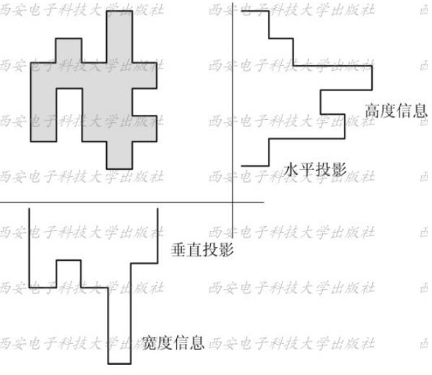
投影法
投影法就是把图像在某一方向(常用水平方向和垂直方向)上进行投影，在投影图上便可反映出图像中目标对象的位置、尺寸等信息。

Slide 4
投影法
可以看出投影法是一种很自然的方法，有点像灰度直方图。为了得到更好的效果，投影法经常和阈值化一起使用。由于噪声点对投影有一定的影响，所以处理前最好用平滑法去除噪声，然后进行阈值化处理，再对阈值化后的二值图像在某个方向上进行投影运算。

Slide 5
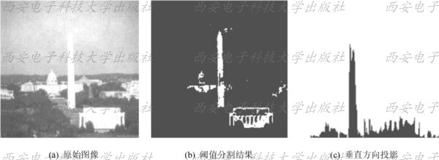
投影法
下图是著名的华盛顿纪念碑。观察图像可以发现，纪念碑和其它区域的灰度值可以明显区分开来。对图片选取合适的阈值进行二值化处理，将纪念碑突出显示出来。接着，在图(b)在垂直方向做投影，则如图(c)所示，其中黑色线条的高度代表了该列上白色点的个数，图中间的高峰部分就是要找的水平方向上纪念碑所在的位置。

Slide 6
投影法
通过上述例子我们了解到通过对该类特征的图片进行投影，可以获取到图像中某个物体的尺寸和位置。

Slide 7
图像的代数运算

Slide 8
图像的代数运算
图像的代数运算是指对两幅输入图像进行点对点的加、减、乘、除四则运算而得到输出图像的运算。
C(x，y)＝A(x，y)＋B(x，y) C(x，y)＝A(x，y)－B(x，y) C(x，y)＝A(x，y)×B(x，y) C(x，y)＝A(x，y) / B(x，y)
另外，还可通过适当的组合，形成涉及几幅图像的复合代数运算方程。

Slide 9
图像的代数运算
图像相加：
图像相加一般用于对同一场景的多幅图像求平均，以便有效降低加性噪声。通常，图像采集系统中采集图像时此类参数可供选择。若直接采集的图像品质较好，则无需该处理，但是对于经过长距离模拟通信方式传送的图像(如太空航天器传回的星际图像)，这种处理是不可缺少的。但利用求图像平均降低噪声的方法，只有当噪声可以用同一个独立分布的随机模型描述时才会有效。

Slide 10
图像的代数运算
图像相减：
图像相减运算又称为图像差分运算，常用于检测图像中的变化及运动物体。差分方法可以分为控制环境下的简单差分方法和基于背景模型的差分方法。在控制环境下，或者在很短的时间间隔内，可以认为背景是固定不变的，直接使用差分运算检测出图像中的变化及运动的物体。该方法与阈值化处理结合，是建立机器视觉系统最有效的方法之一。在相对稳定的环境下，可以假设背景变化缓慢，且符合一定的分布规律，通过建立背景模型，利用差分方法来检测运动物体，也可获得很好的效果。

Slide 11
图像的代数运算
乘法运算：
乘法运算可以用来实现掩模处理，即屏蔽掉图像的某些部分。此外，由于空间域的卷积和相关运算与频率域的乘积运算对应，乘法运算有时也作为一种技巧来实现卷积或相关处理。
除法运算： 除法运算可用于校正成像设备的非线性影响，在特殊形态的图像(如CT等医学图像)处理中用到。

Slide 12
差影法

Slide 13
差影法
差影法实际上就是图像的相减运算(又称减影技术)，是指把同一景物（背景固定）在不同时间拍摄的图像或同一景物在不同波段的图像相减。差值图像提供了图像间的差异信息，能用以指导动态监测、运动目标检测和跟踪、图像背景消除及目标识别等。

Slide 14
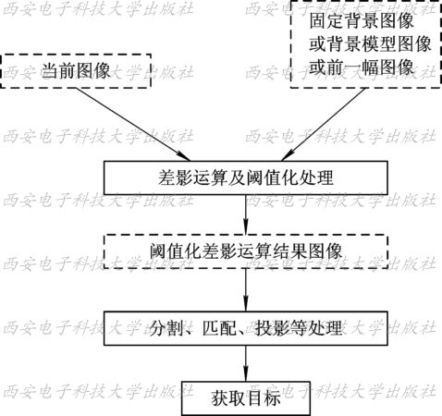
差影法
算法流程：

Slide 15
差影法
差影法是非常有用的，比如在银行金库监控系统中，摄像头每隔一小段时间拍摄一幅图像，并与上一幅图像做差影。如果图像差别超过了预先设置的阈值，说明有异常情况发生，这时就应该拉响警报。 在利用遥感图像进行动态监测时，用差值图像可以发现森林火灾、洪水泛滥，监测灾情变化及估计损失等；也能用来监测河口、海岸的泥沙淤积及监视江河、湖泊、海岸等的污染。利用差值图像还能鉴别出耕地及不同的作物覆盖情况。

Slide 16
差影法
利用差影技术消除图像背景也有很明显的效果。例如，在血管造影技术中，肾动脉造影术对诊断肾脏疾病就有独特效果。为了减少误诊，人们希望提供反映游离血管的清晰图像。通常的肾动脉造影在造影剂注入后，虽然能够看出肾动脉血管的形状及分布，但由于肾脏周围血管受到脊椎及其它组织影像的重叠，难以得到理想的游离血管图像。对此，可拍摄肾动脉造影前后的两幅图像，相减后就能把脊椎及其它组织的影像去掉，仅保留血管图像。
类似的技术也可用于诊断印刷线路板及集成电路掩模的缺陷。
电影特技中应用的“蓝幕”的技术，其实也包含差影法的原理。

Slide 17
差影法
对图像进行差影法运算时，必须使两相减图像的对应像点位于空间同一目标点上。否则，必须先作几何校正与配准。 当将一个场景中系列图像相减用来检测运动或其它变化时，难以保证准确对准。这时，就需要更进一步的考虑。假定差图像由式(5-31)给定： C(x, y)=A(x, y)-A(x+Δx, y) (5-31) 如果Δx很小，则式(5-31)可以近似为
上方图片的前后瞬间图像相减可得到偏导数图像。偏导数的方向为图像位移的方向。

Slide 18
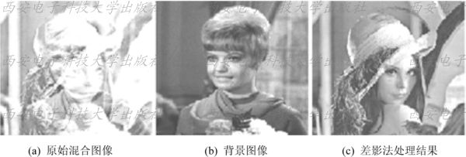
差影法
差影法示例

